Slide 1
공통
튜토리얼
TITLE
모두의캘린더
1
홈페이지 기능 설명 이미지 자동 전환
홈페이지 예시 화면
2
LOG_000으로 이동
3
.
1
4
.
5
.
2
시작하기

Slide 2
공통
튜토리얼 > 로그인
LOG_000
모두의캘린더
1
MAIN_000으로 이동
로그인페이지
2
LOG_001으로 이동
3
.
아이디 :
패스워드 :
4
.
5
.
아이디가 없으신가요?
1
로그인
2
회원가입

Slide 3
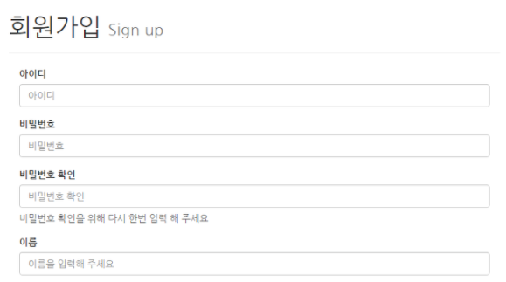
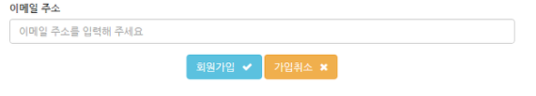
공통
튜토리얼 > 로그인
LOG_001
모두의캘린더
1
LOG_000으로 이동
로그인페이지
2
TITILE으로 이동
3
.
아이디 :
패스워드 :
4
.
5
.
아이디가 없으신가요?
1
로그인
2
회원가입
1
2

Slide 4
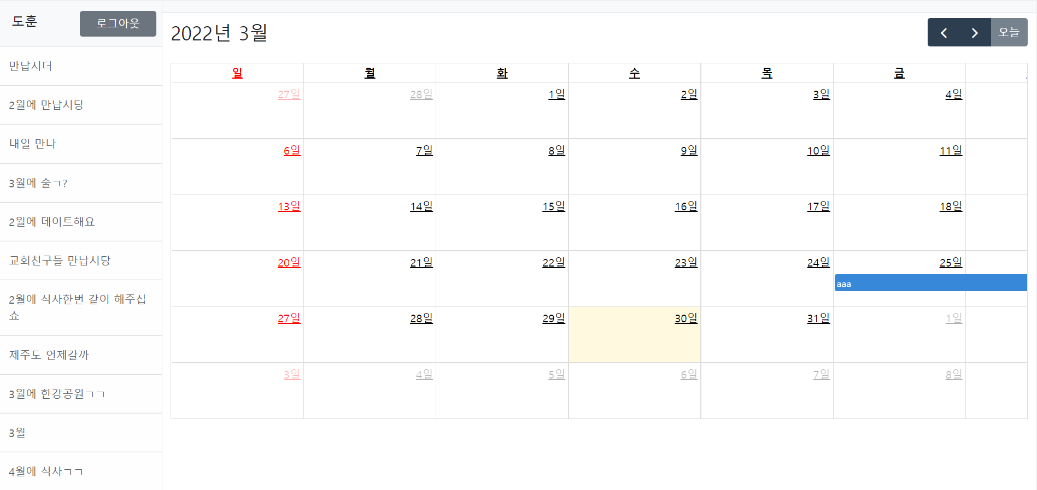
공통
튜토리얼 > 로그인 > 메인
MAIN_001
1
.
약속방
2
약속방
3
.
약속추가
4
.
초대코드입력
5
.
일정제목
팀프로젝트
팀프로젝트명
팀 생성
초대코드입력

Slide 5
공통
튜토리얼 > 로그인 > 메인
MAIN_000
8
1
MAIN_001로 이동
약속방
2
MAIN_002로 이동
3
약속방
3
PRO_000로 이동
약속추가
4
MAIN_003로 이동
4
2
초대코드입력
7
1
5
TEA_000로 이동
일정제목
6
MAIN_004로 이동
팀프로젝트
5
7
MAIN_005로 이동
팀프로젝트명
6
8
TITLE로 이동
팀 생성
초대코드입력

Slide 6
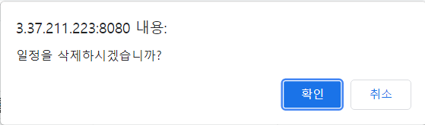
공통
튜토리얼 > 로그인 > 메인
MAIN_001
1
일정이 삭제되며
MAIN_000로 이동
약속방
1
2
약속방
3
.
약속추가
4
.
초대코드입력
5
.
일정제목
팀프로젝트
팀프로젝트명
팀 생성
초대코드입력

Slide 7
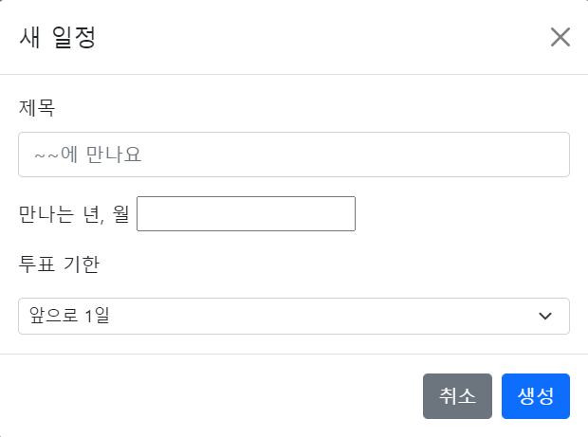
공통
튜토리얼 > 로그인 > 메인
MAIN_002
1
약속 방이 추가되며MAIN_000로 이동
약속방
새 약속
2
약속방
3
.
약속추가
4
.
초대코드입력
5
.
일정제목
팀프로젝트
1
팀프로젝트명
팀 생성
초대코드입력

Slide 8
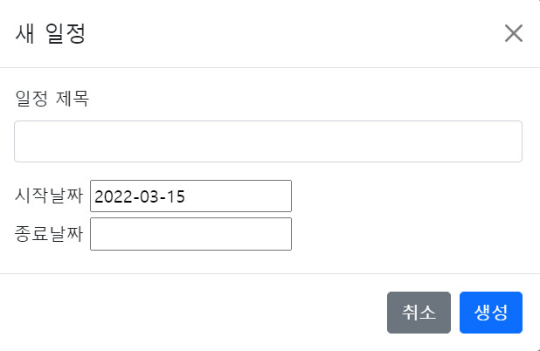
공통
튜토리얼 > 로그인 > 메인
MAIN_003
1
일정이 추가되며
MAIN_001로 이동
약속방
2
약속방
3
.
약속추가
4
.
초대코드입력
1
5
.
일정제목
팀프로젝트
팀프로젝트명
팀 생성
초대코드입력

Slide 9
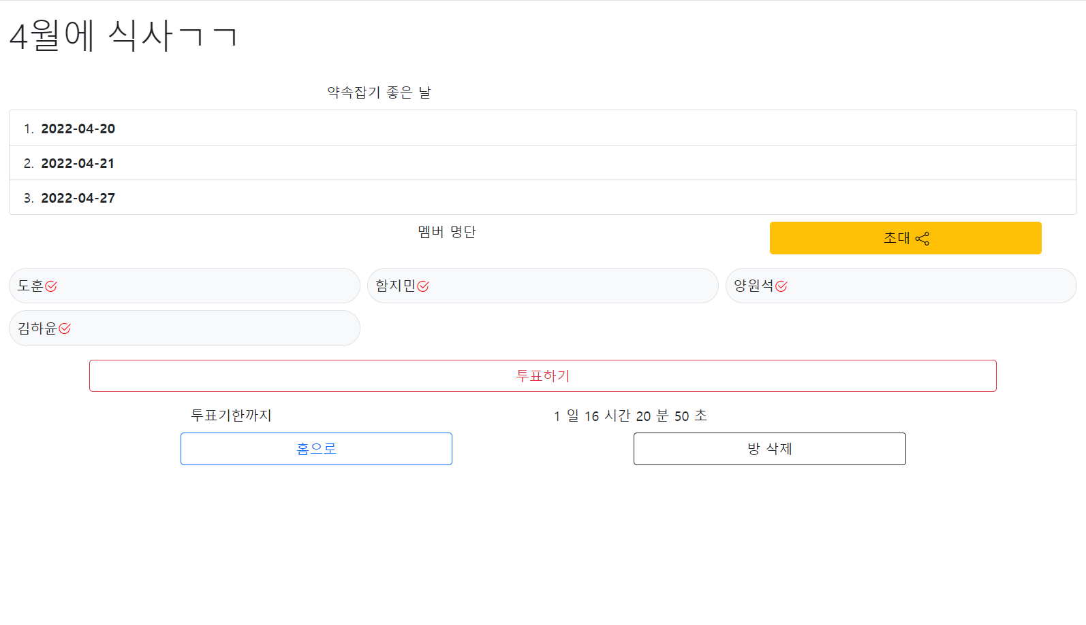
공통
튜토리얼 > 로그인 > 메인
PRO_000
약속 제목
1
PRO_001로 이동
약속방
7
2
PRO_002로 이동
약속방
3
MAIN_000로 이동
약속추가
1
4
PRO_003로 이동
5
초대코드입력
회원 이름
회원 이름
회원 이름
5
회원이 투표했을 경우 아이콘 표시
회원 이름
2
일정제목
6
투표 기한 출력
팀프로젝트
6
7
투표 결과 1,2,3 순위를 출력
팀프로젝트명
3
4
팀 생성
초대코드입력

Slide 10
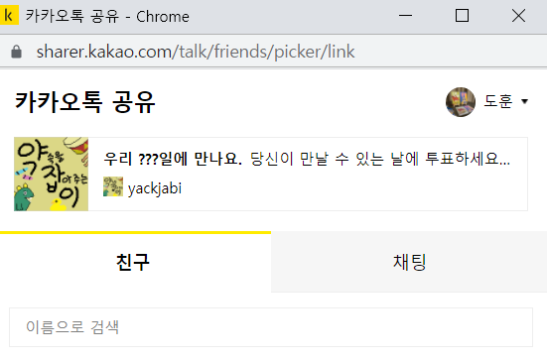

공통
튜토리얼 > 로그인 > 메인
PRO_001
약속 제목
1
카카오톡 대화방으로 공유 메시지가 전송되며
PRO_000로 이동
약속방
2
약속방
3
.
약속추가
4
.
초대코드입력
회원 이름
회원 이름
회원 이름
5
.
회원 이름
일정제목
팀프로젝트
1
팀프로젝트명
팀 생성
초대코드입력

Slide 11
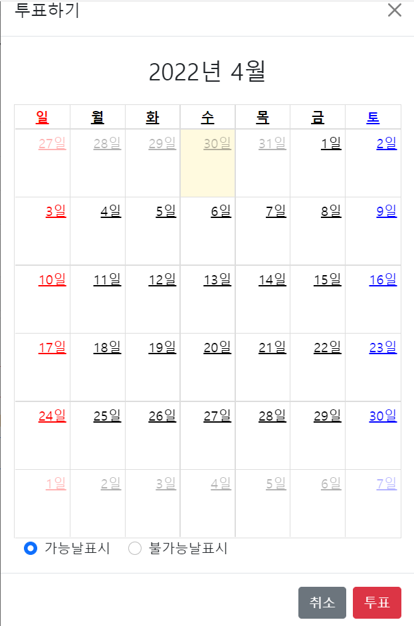
공통
튜토리얼 > 로그인 > 메인
PRO_002
약속 제목
4
1
선택 후 달력 클릭 시 초록색 배경으로 전환
약속방
선택 후 달력 클릭 시 빨강색 배경으로 전환
2
약속방
투표 정보 적용되며
PRO_000로 이동
3
약속추가
4
PRO_000로 이동
초대코드입력
회원 이름
회원 이름
회원 이름
5
.
회원 이름
일정제목
팀프로젝트
팀프로젝트명
팀 생성
초대코드입력
1
2
3
4

Slide 12
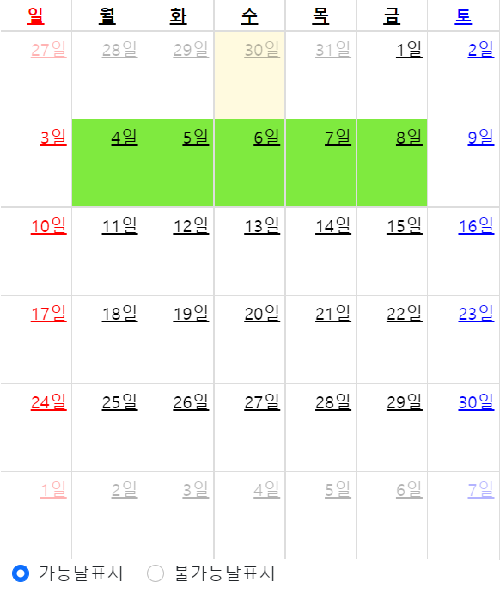
공통
튜토리얼 > 로그인 > 메인
PRO_002
약속 제목
1
.
약속방
2
약속방
3
.
약속추가
4
.
초대코드입력
회원 이름
회원 이름
회원 이름
5
.
회원 이름
일정제목
팀프로젝트
팀프로젝트명
팀 생성
초대코드입력
2

Slide 13
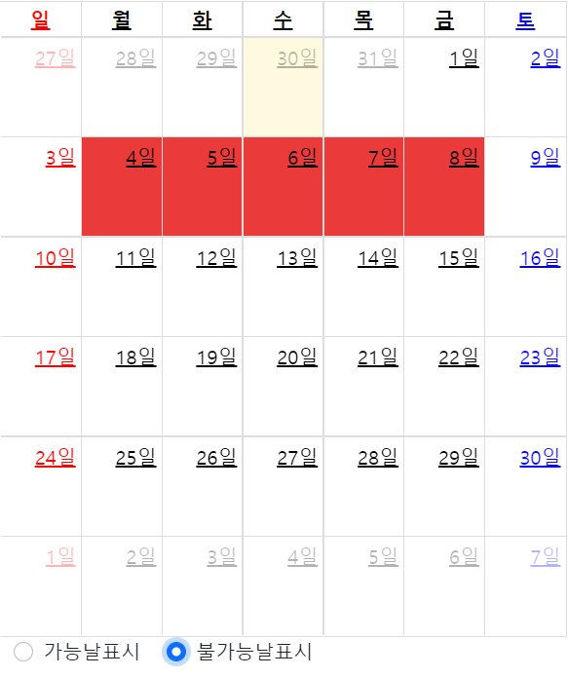
공통
튜토리얼 > 로그인 > 메인
PRO_002
약속 제목
1
.
약속방
2
약속방
3
.
약속추가
4
.
초대코드입력
회원 이름
회원 이름
회원 이름
5
.
회원 이름
일정제목
팀프로젝트
팀프로젝트명
팀 생성
초대코드입력
2

Slide 14
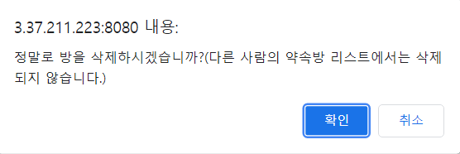
공통
튜토리얼 > 로그인 > 메인
PRO_003
약속 제목
1
방을 삭제하며
MAIN_000로 이동
약속방
1
2
2
PRO_000로 이동
약속방
3
.
약속추가
4
.
초대코드입력
회원 이름
회원 이름
회원 이름
5
.
회원 이름
일정제목
팀프로젝트
팀프로젝트명
팀 생성
초대코드입력

Slide 15

공통
튜토리얼 > 로그인 > 메인
MAIN_005
1
TEA_000로 이동
약속방
2
MAIN_000로 이동
약속 참가
약속방
3
.
약속추가
초대코드
4
.
초대코드입력
2
1
5
.
참가
일정제목
팀프로젝트
팀프로젝트명
팀 생성
초대코드입력

Slide 16
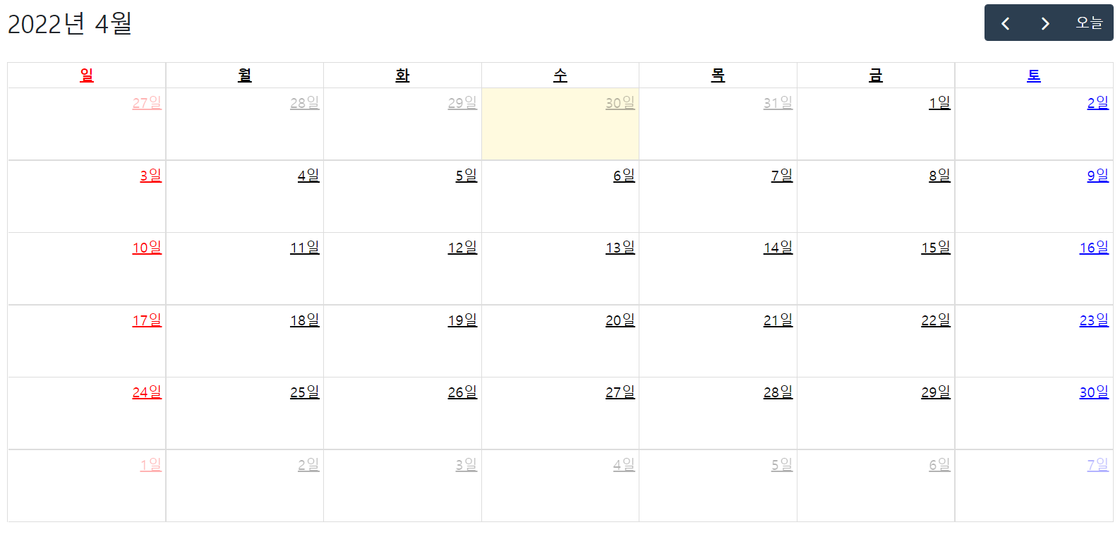

공통
튜토리얼 > 로그인 > 메인
TEA_000
1
TEA_001로 이동
약속방
2
TEA_002로 이동
약속방
3
팀장 회원은 아이콘 표시
약속추가
4
.
초대코드입력
5
.
일정제목
팀프로젝트
팀프로젝트명
팀 생성
3
초대코드입력
회원 이름
회원 이름
회원 이름
회원 이름
1
2
내 일정 공유
프로젝트일정

Slide 17
공통
튜토리얼 > 로그인 > 메인
TEA_001
1
일정 공유되며
TEA_000로 이동
약속방
2
TEA_000로 이동
약속방
일정공유
3
체크박스 선택시 유저 일정 팀 스케줄에 자동 반영
약속추가
이후 생성되는 일정 자동공유
.
3
4
초대코드입력
5
.
일정제목
팀프로젝트
2
공유
1
팀프로젝트명
팀 생성
초대코드입력
회원 이름
회원 이름
회원 이름
회원 이름
내 일정 공유
프로젝트일정

Slide 18
공통
튜토리얼 > 로그인 > 메인
TEA_002
1
TEA_003로 이동
약속방
기간
2
TEA_004로 이동,
진행률에 따라 색상 변경
약속방
단계
항목
3 | 4 | 5 | 6 | 7 | 8 | 9 | 10 | 11
3
TEA_000로 이동
약속추가
4
.
2
초대코드입력
5
.
일정제목
팀프로젝트
팀프로젝트명
팀 생성
초대코드입력
3
1
팀 스케줄
편집하기

Slide 19
공통
튜토리얼 > 로그인 > 메인
TEA_003
1
항목 추가
약속방
기간
2
항목 삭제
약속방
단계
항목
3 | 4 | 5 | 6 | 7 | 8 | 9 | 10 | 11
3
수정사항 반영되며
TEA_002로 이동
약속추가
4
TEA_002로 이동
초대코드입력
5
.
일정제목
팀프로젝트
팀프로젝트명
2
팀 생성
초대코드입력
4
3
1
취소
수정

Slide 20
공통
튜토리얼 > 로그인 > 메인
TEA_004
1
TEA_002로 이동
약속방
기간
2
약속방
단계
항목
3 | 4 | 5 | 6 | 7 | 8 | 9 | 10 | 11
3
.
약속추가
항목
4
.
초대코드입력
진행률 :
5
.
1
일정제목
팀프로젝트
취소
수정
팀프로젝트명
팀 생성
초대코드입력
편집하기

